Slide 1
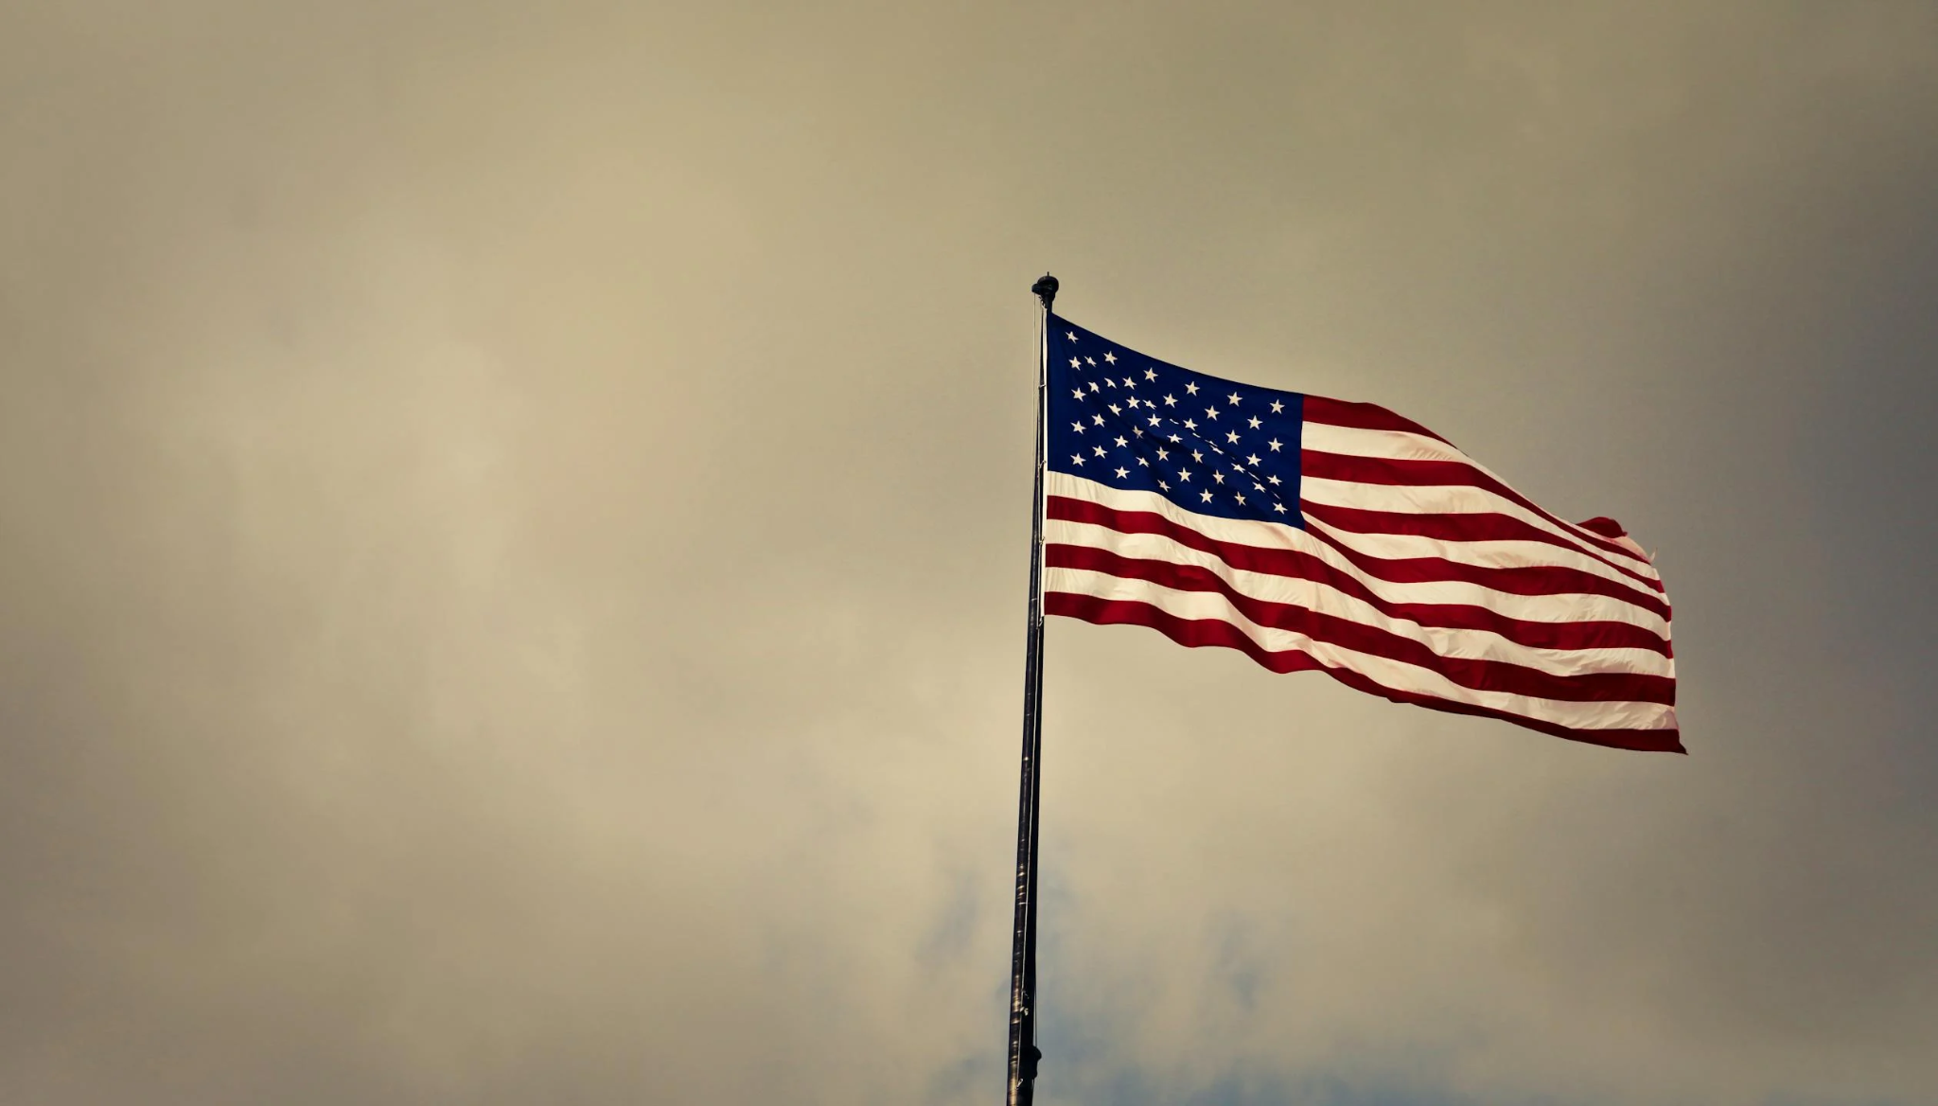
Yhdysvallat maailmanpolitiikassa
Kpl 16

Slide 2
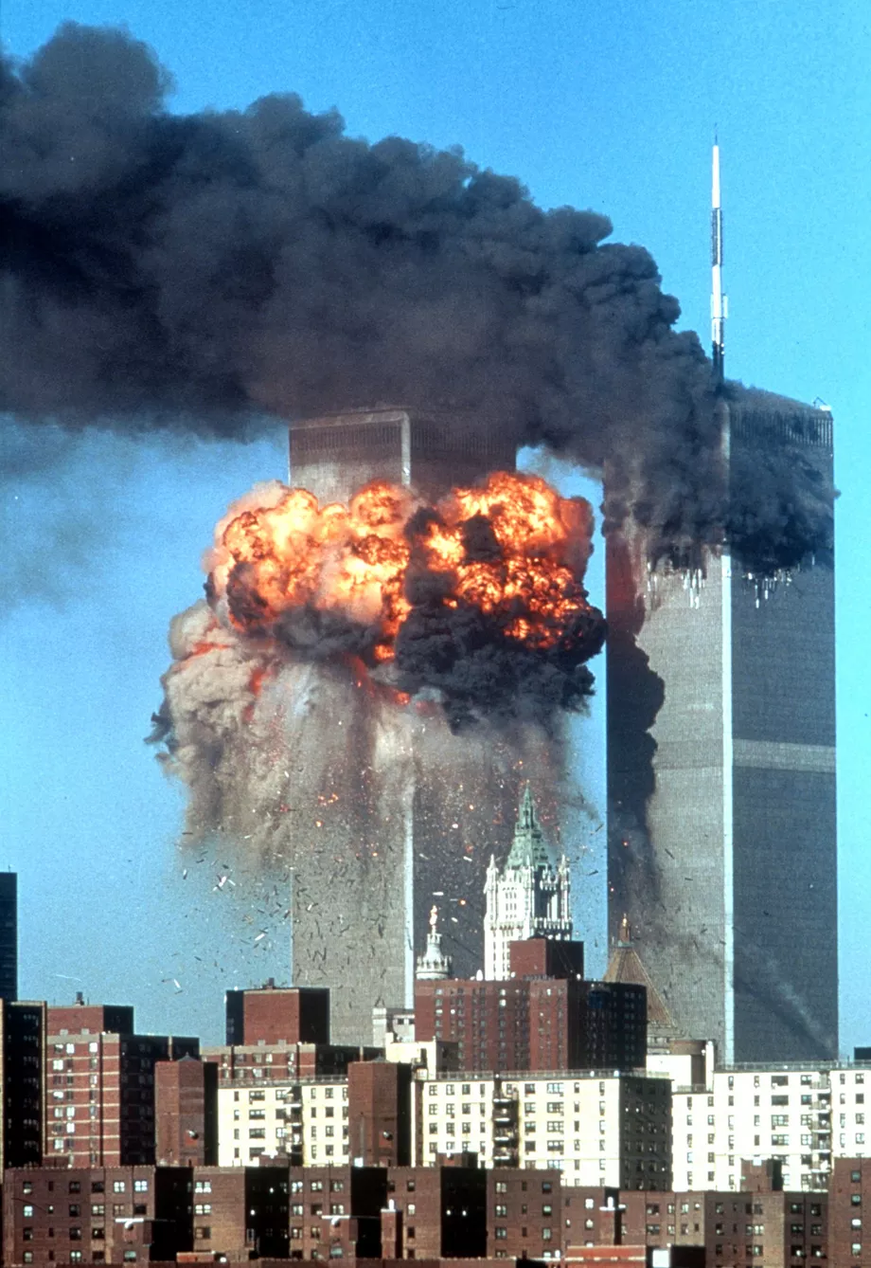
Tehtävä 2 kpl 15
Miten Yhdysvaltojen ulkopolitiikkaan vaikuttivat
a) kylmän sodan päättyminen
NL:n hajoamisen jälkeen USA oli maailman johtava maa. Se saattoi harjoittaa yksipuolista päätöksentekoa.
b) WTC-isku?
USA aloitti ”terrorismin vastaisen sodan”. Se hyökkäsi Afganistaniin ja Irakiin ja juuttui vaikeasti voitettaviin sotiin.

Slide 3
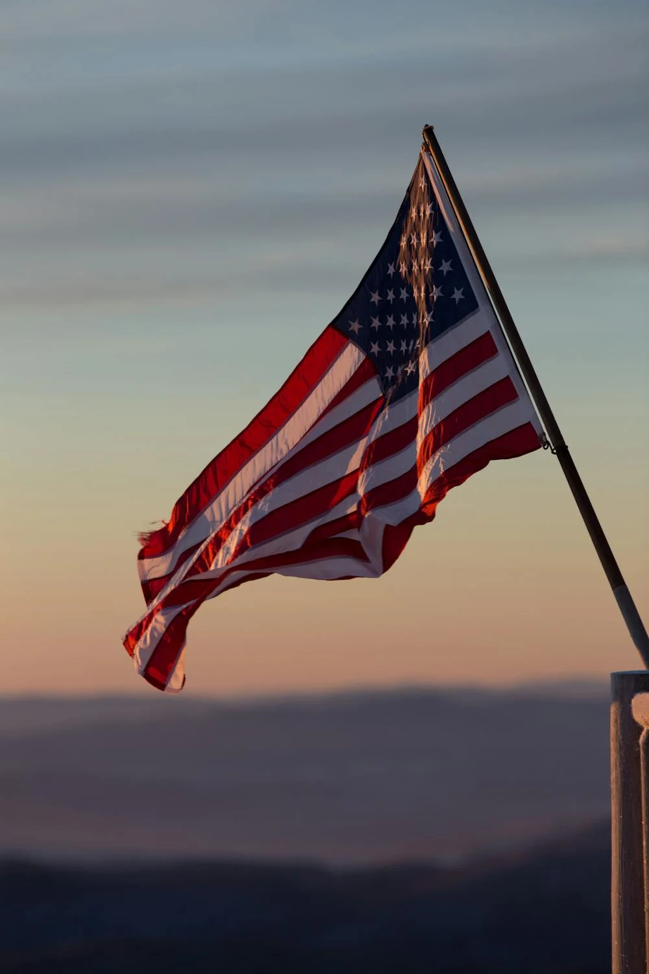
Yhdysvallat maailmanpolitiikassa
Kylmän sodan jälkeen Yhdysvalloista tuli maailman ainoa supervalta (taloudellinen asema, puolustusmenot, teknisesti kehittynein armeija, tieteellisen tutkimuksen edelläkävijä)
Ulkopoliittinen linja vaihdellut presidentin ja republikaanien ja demokraattien suhteiden mukaisesti
  Haukat ja kyyhkyt
  Ulkopolitiikkaa voi tarkastella myös idealismin ja realismin näkökulmasta
Obaman aika 2009-2017: idealisti, sopimuksiin perustuva maailmanjärjestys, maiden välisten suhteiden parannus ja ympäristö ja ihmisoikeudet
Trumpin kausi (osa 1) 2017-2021: ei sopimusjärjestelmälle, vapaakauppajärjestelmälle ja ilmastolle, lisäsi jännitteitä maiden välillä
Bidenin kausi 2021-2025: peruutti ison osan Trumpin hallinnon tekemistä päätöksistä

Slide 4
WTC-iskut ja sota terrorismia vastaan
Vuonna 2001 al-Qaida ja sen johtaja Osama bin Laden hyökkäsivät WTC-torneihin ja pentagoniin
Suuri merkitys USA:n ulkopolitiikkaan → terrorismin vastainen sota (pahan akseli)
USA hyökkäsi Afganistaniin, jossa bin Ladenin epäiltiin piilottelevan Taliban-liikkeen suojeluksessa
Usa hyökkäsi vuonna 2003 Irakiin
  Irakista tuli Yhdysvalloille Vietnamin sodan kaltainen piina

Slide 5
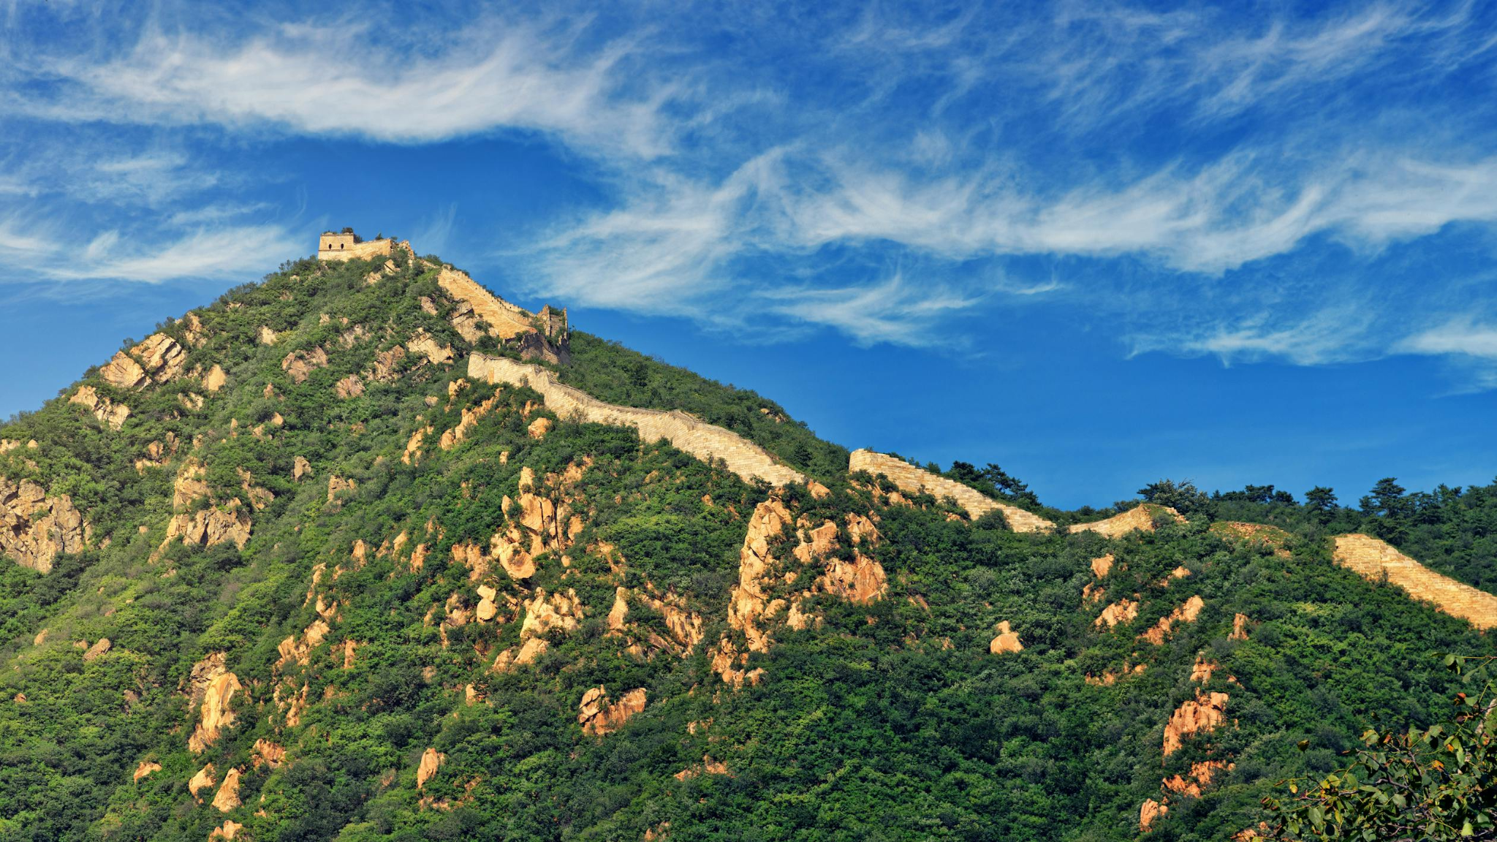
Kiinan nousu suurvallaksi
Kiinan nousu suurvallaksi
Kpl 16

Slide 6
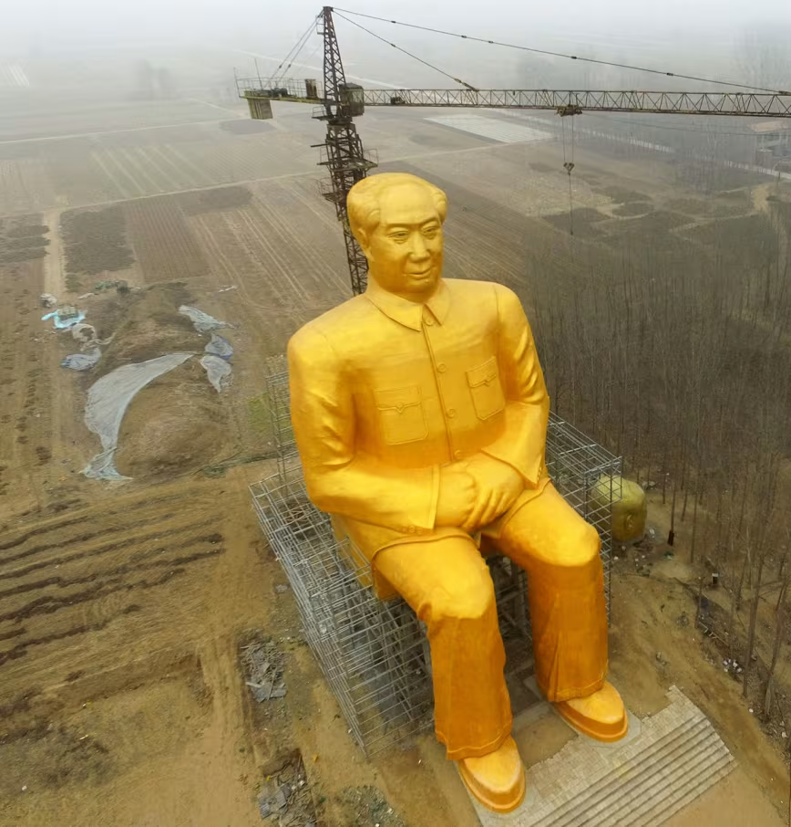
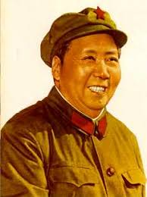
Kiinan nousu suurvallaksi
Toisen maailmansoda jälkeen Kiinassa alkoi sisällissota
Sodan voittivat kommunistit ja Kiinan johtoon nousi Mao Zedong
  Sodan häviäjät pakenivat Taiwanin saarelle
Mao yritti uudistaa Kiinaa huonolla menestyksellä
  Suuri harppaus 1958-1959
  Kulttuurivallankumous 1966-1976
Maon kuoleman jälkeen johtajaksi tuli uudistusmielinen Deng Xiaoping
  Yksityisyrittäjyyden salliminen ja markkinoiden avaaminen ulkomaille → nopea talouskasvu
Taloudessa tehdyistä uudistuksista huolimatta Kiina pysyi kommunistisena diktatuurina
  Tiananmenin verilöyly 1989
Kiinaa on vuodesta 2013 hallinnut Xi Jinping

Slide 7
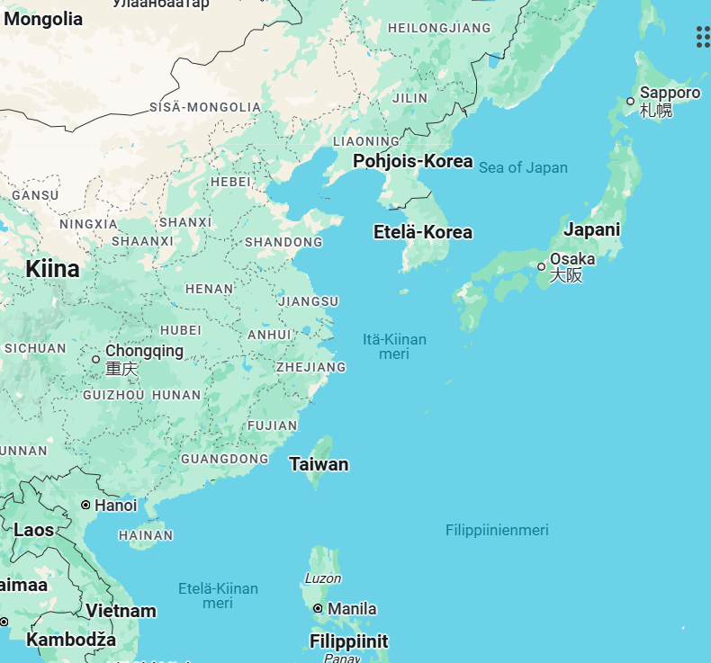
Vahvistuva Kiina
Kommunistisen Kiinan alkuvuosina Neuvostoliitto auttoi Kiinaa. Kuitenkin maiden välit kiristyivät jo 1950-luvulla
Yhdysvaltojen ja Kiinan välit olivat taas aluksi huonot mutta 1970-luvulla välit paranivat (ping-pong-diplomatia)
Kiinan vaikutusvalta on kasvanut 1990-luvulta lähtien huomattavasti
Kiinan vahvistuminen on herättänyt pelkoa erityisesti Taiwanissa
  Yhden Kiinan politiikka

Slide 8
Tehtävä 1 kpl 16
Selitä lyhyesti:
a) suuri harppaus
Maon vuosina 1958–1960 organisoiman suuren harppauksen tarkoituksena oli tehdä maatalousvaltaisesta Kiinasta nopeasti teollisuusvaltio ja kommunistinen yhteiskunta; teollisuuslaitokset ja maatilat kansallistettiin eli otettiin valtion haltuun; myöhemmin nähtiin, että tempaus epäonnistui ja se vaati kymmeniä miljoonia kuolonuhreja
b) kulttuurivallankumous
Kiinassa Maon organisoima uudistuskampanja vuosina 1966–1976; tarkoituksena oli puhdistaa kommunistinen puolue porvarillisista ja vanhoista elementeistä; ulottui kaikille elämän aloille ja ajoi Kiinan kaaokseen

Slide 9
Tehtävä 1 kpl 16
c) ping-pong-diplomatia
USA:n ja Kiinan välien paranemiseen 1970-luvulla liittynyt pelaajavaihto; Maon Kiina kutsui USA:n pöytätennismaajoukkueen vierailulle 1971, mikä johti presidentti Nixonin valtiovierailuun 1972 ja diplomaattisuhteiden solmimiseen
d) yhden Kiinan politiikka.
Kiinan periaate, jonka mukaan se ei pidä diplomaattisuhteita valtioon, joka tunnustaa Taiwanin itsenäisyyden

Slide 10
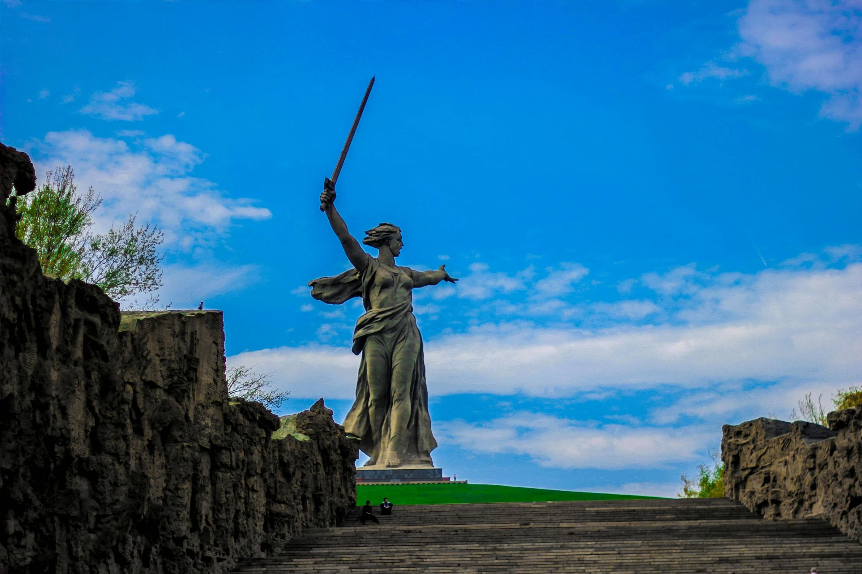
Venäjä kylmän sodan jälkeen
Kpl 17

Slide 11
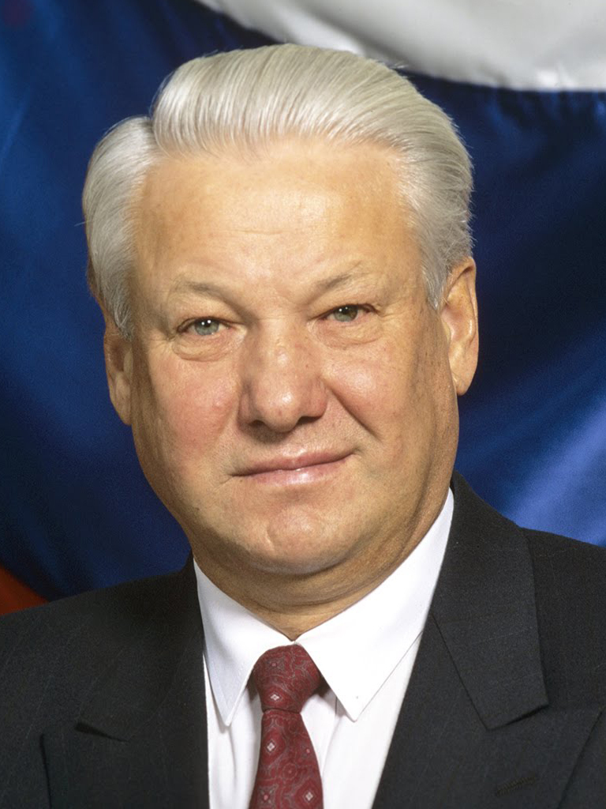
Neuvostoliitosta Venäjäksi
Neuvostoliitto hajosi vuonna 1991 ja sen tilalle syntyi 15 itsenäistä valtiota
Venäjän ensimmäiseksi presidentiksi valittiin Boris Jeltsin
Juuri syntyneellä Venäjällä oli suuria ongelmia ratkottavanaan ja siksi se jäi 1990-luvun maailmanpolitiikassa sivustaseuraajan rooliin
Sen asemaa heikensi muun muassa entisten kansandemokratioiden liittyminen Natoon

Slide 12
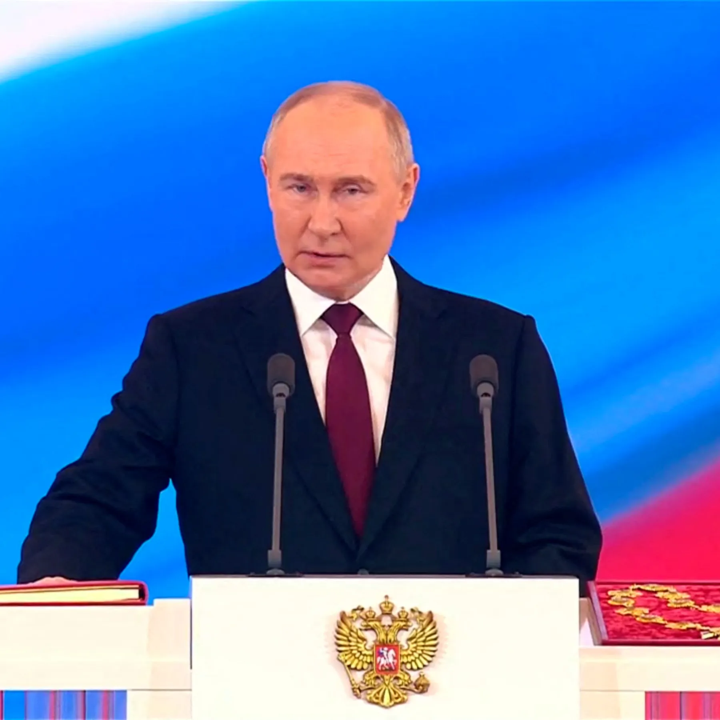
Putinin Venäjä
Putin valittiin Venäjän presidentiksi vuonna 2000
Putin otti tavoitteekseen maan vaikutusvallan kasvattamisen ja suurvalta-aseman tunnustamisen
Ulkopolitiikassaan näkee vihollisinaan Naton ja EU:n ja pitää entisiä kansandemokratioita etupiirinään
  Georgian sota ilmensi konkreettisesti Venäjän uutta ulkopoliittista linjaa
Venäjän tavoitteena on heikentää sopimuksiin perustuvaa maailmanjärjestystä

Slide 13
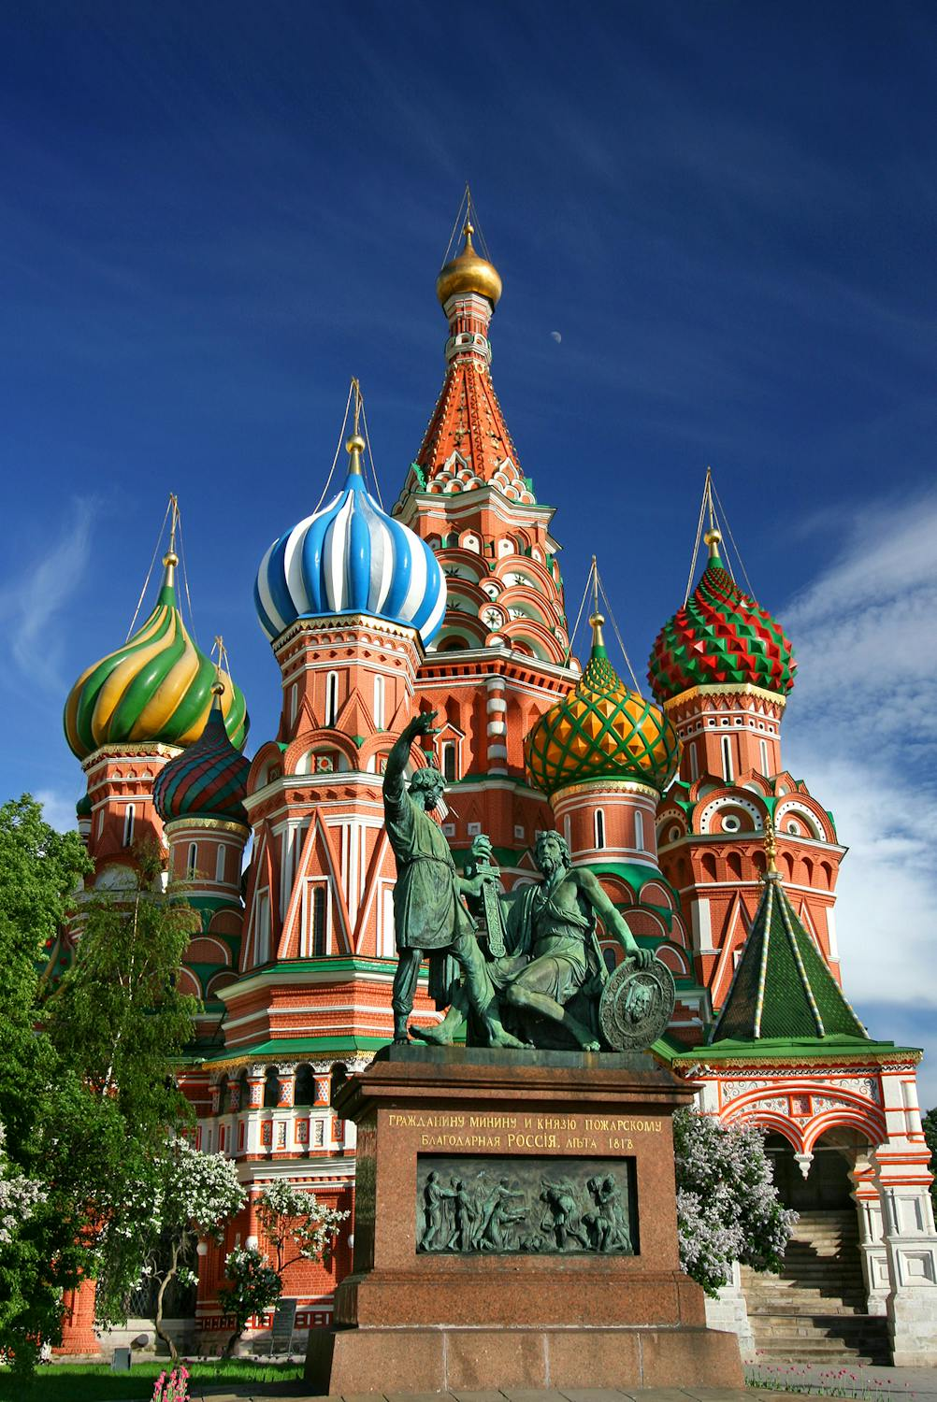
Venäjän sisäpolitiikka ja talous
Putin on sisäpolitiikassa keskittänyt vallan omalle lähipiirilleen
Opposition toimintaa on vaikeutettu
  Moni Venäjän hallintoa kritisoinut on kuollut epämääräisissä olosuhteissa
Media ei ole vapaa
Maassa ei ole demokratiaa
Muita ongelmia ovat talouden vanhanaikaisuus, väestönrakenteen muutokset ja korruptio

Slide 14
Tehtävä 2 kpl 17
Miksi Venäjän ulkopolitiikka muuttui aggressiivisemmaksi 2000-luvun alussa?
Putinin johtama Venäjä turhautui Yhdysvaltojen ylivaltaan maailmassa. Venäjä alkoi tavoitella suurvalta-aseman palauttamista.
Taustalla vaikuttivat myös 1990-luvun nöyryytykset, esim. Serbian pommittaminen ilman YK:n hyväksyntää.

Slide 15
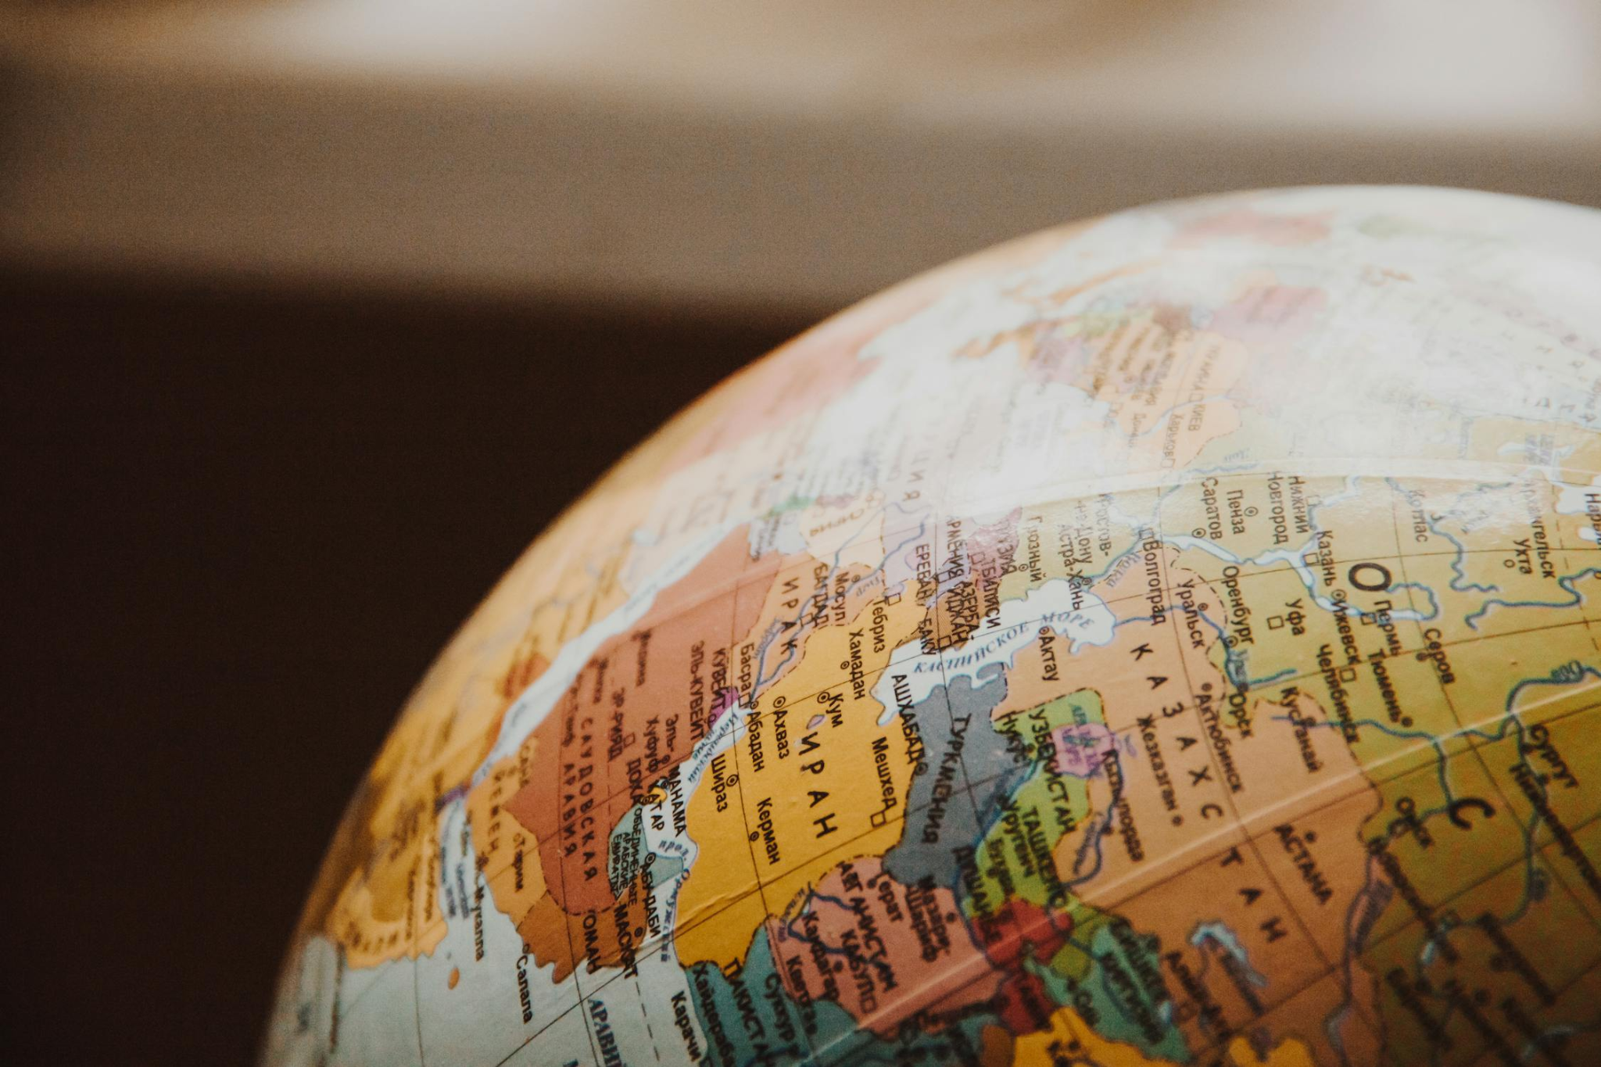
Muita valtakeskuksia
Kpl 18

Slide 16
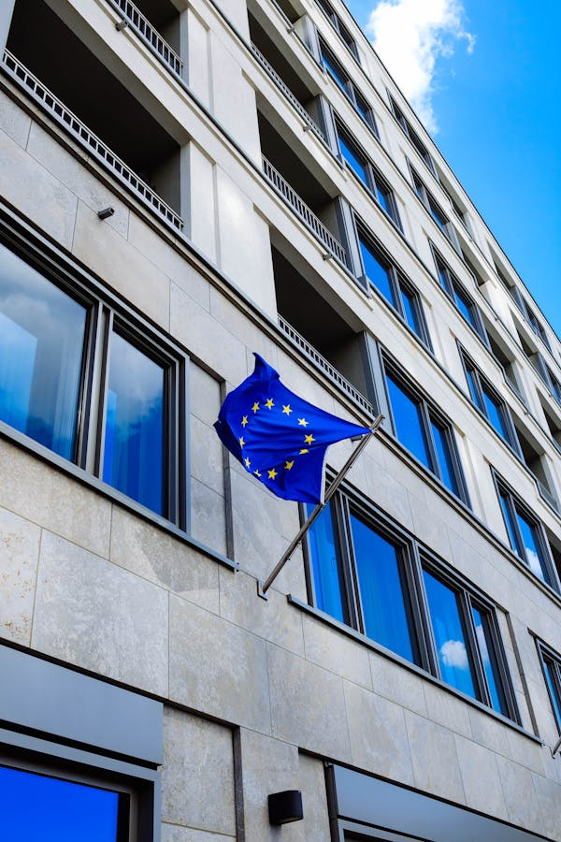
Euroopan unioni
Euroopan unionin yhdentyminen eli integraatio alkoi toisen maailmansodan jälkeen. Tavoitteena oli edistää talouskasvua poistamalla kaupan esteitä
Yhdentymisen taustalla oli myös halu säilyttää rauha Euroopassa ja estää kommunismin leviäminen Länsi-Eurooppaan
Nykyään yhteistyö on lisäksi poliittista
EU:n vaikutusvaltaa heikentävät muun muassa heikko talouskasvu, väestön määrän pienentyminen ja jäsenmaksut

Slide 17

Intia
Intia itsenäistyi vuonna 1947
Itsenäistyessään Intia kuitenkin jakautui kahteen valtioon, muslimienemmistöiseen Pakistaniin ja hinduenemmistöiseen Intiaan
Jako kahteen valtioon ei tapahtunut rauhanomaisesti
Intia on nykyisin köyhä mutta kasvava valtio. Kansainväliset yritykset ovat investoineet Intiaan ja sen talous on ollut kasvussa. Ongelmia on myös tasa-arvon ja demokratian toteutumisessa. Myös Intian ja Pakistanin välit ovat edelleen kireät.

Slide 18
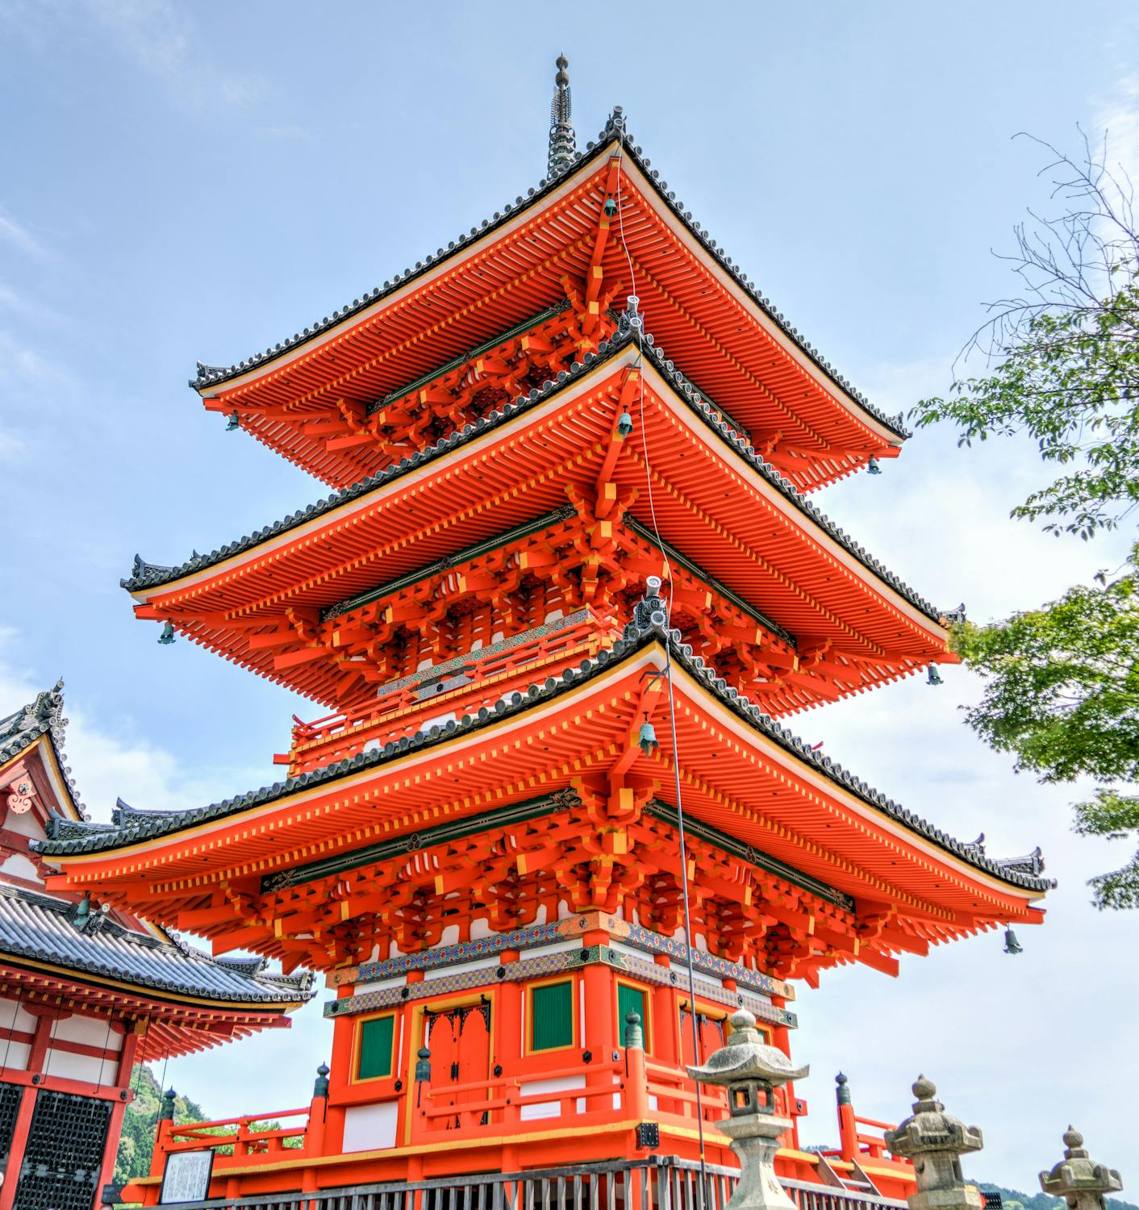
Japani
Toisen maailmansodan jälkeen Japanista tuli USA:n liittolainen ja se hylkäsi nationalistisen ja militaristisen ulkopolitiikan
Japani kehittyi 1970-lukuun mennessä yhdeksi maailman talousmahdeista mutta 1990-luvulla sen taloudellinen kasvu hidastui. Tästä huolimatta se on edelleen yksi maailman vahvimmista kansantalouksista
Japani on luopunut varovaisesta ulkopolitiikastaan ja nationalismi on noussut uudelleen esiin 2000-luvulla
  Kiistat naapurivaltioiden kanssa

Slide 19
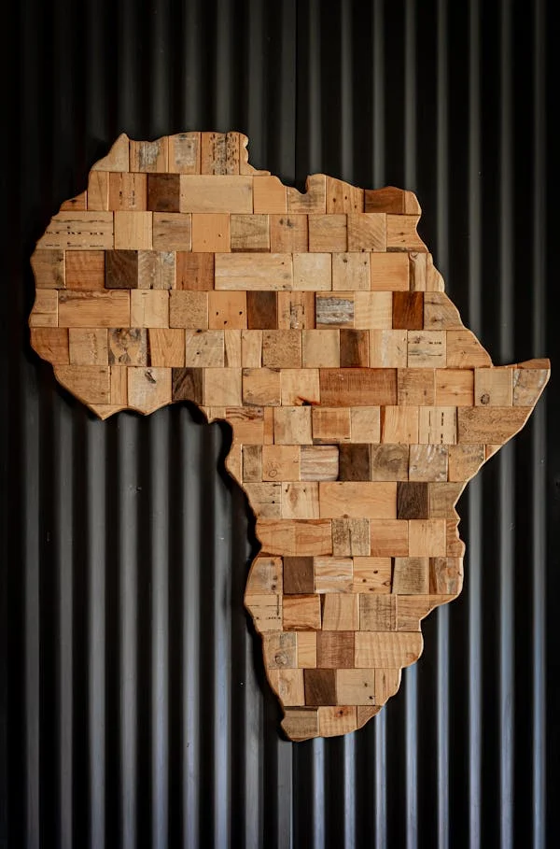
Afrikka
Suurin osa Afrikan valtioista itsenäistyi 1950-60-luvuilla (dekolonisaatio)
Itsenäistymiskehitys muutti maailmanpolitiikkaa
  Kaksinapaisesta maailmasta moninapaisemmaksi (AU:n perustaminen)
Moni entinen siirtomaa on kärsinyt itsenäistymisen jälkeen laajoista ongelmista
  Sotilasvallankaappaukset ovat yleisempiä, demokratia on vähäisempää, monilla mailla on humanitaarisia ongelmia ja ilmastonmuutoksen aiheuttama kuivuus on vaikeuttanut ihmisten elämää ja lisännyt Eurooppaan suuntautuvaa siirtolaisuutta

Slide 20
Tehtävä 1 kpl 18
Miksi Länsi-Eurooppa alkoi yhdentyä toisen maailmansodan jälkeen?
talouskasvun edistäminen
rauhan säilyttäminen, erit. Saksan ja Ranskan sitominen toisiinsa
halu vastustaa kommunismin leviämistä kylmän sodan alkaessa

Slide 21
Tehtävä 5 kpl 18
Miten dekolonisaatio vaikutti kansainväliseen politiikkaan?
Suurvaltakeskeinen maailmanjärjestys muuttui moninapaisemmaksi.
Itsenäistyneistä valtioista tuli uusi voimatekijä ja ne muodostivat enemmistön esim. YK:n yleiskokouksessa. Itsenäistyneet maat pyrkivät vaikuttamaan mm. kansainvälisen kaupan sääntöihin.
Itsenäistymispyrkimykset aiheuttivat myös sotia ja kriisejä.

